Slide 1
SoMe-grafik
Skabelonerne er i 1:1 format og kan nemt tilpasses ift. farver, indsættelse af logo, m.m.
De forskellige slides kan eksporteres som .png-filer via Filer → Eksporter → Skift filtype → PNG → Gem som

Slide 2

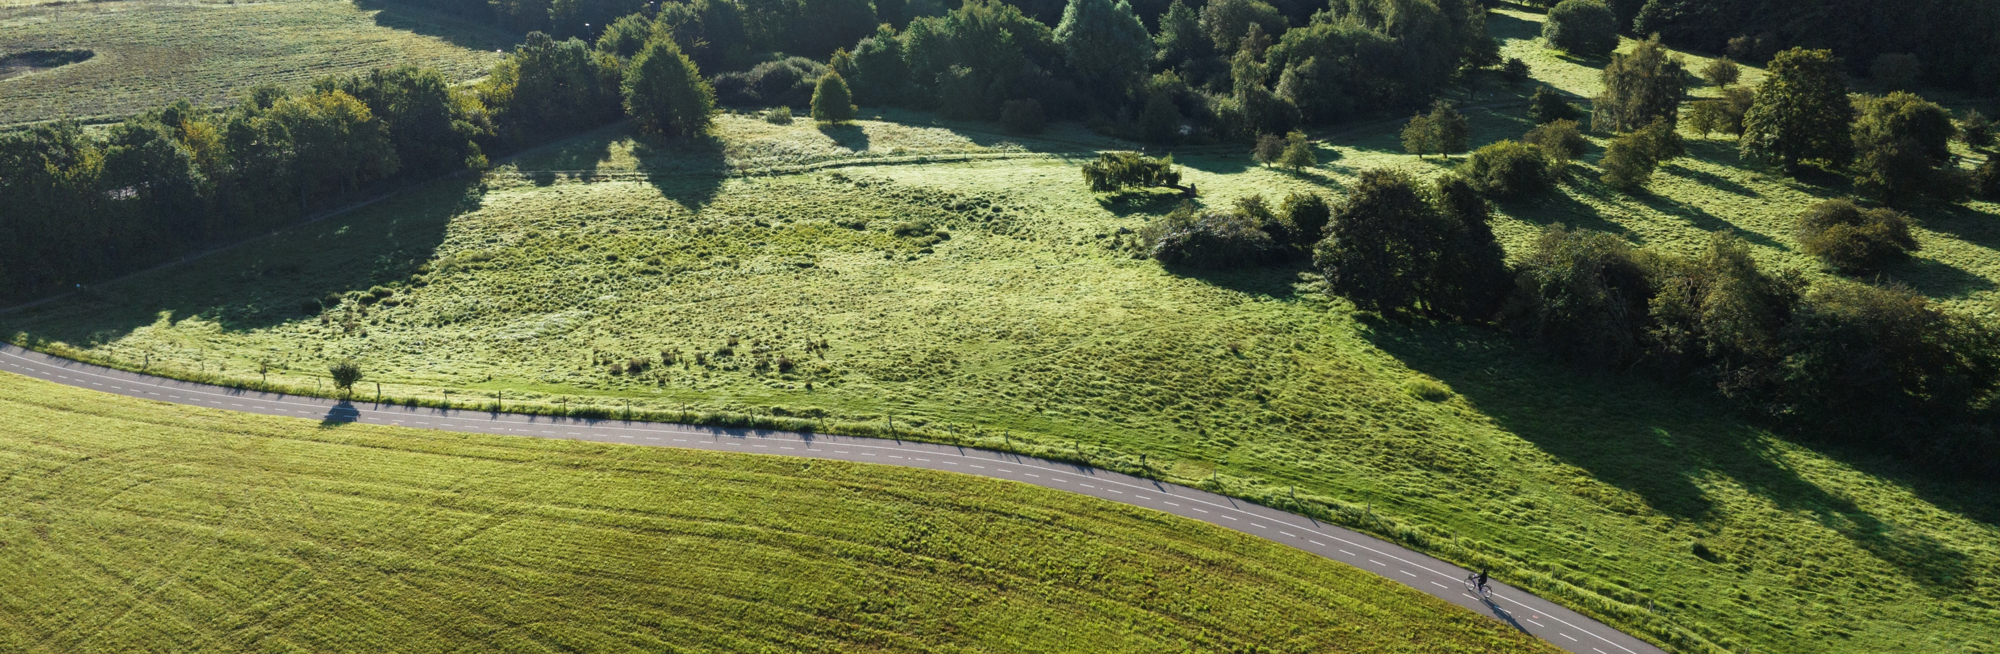
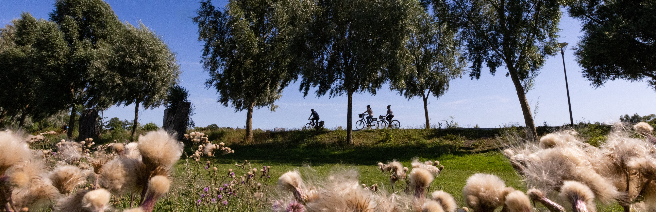

52 % stigning i cykeltrafikken, når man opgraderer til supercykelsti

Slide 3
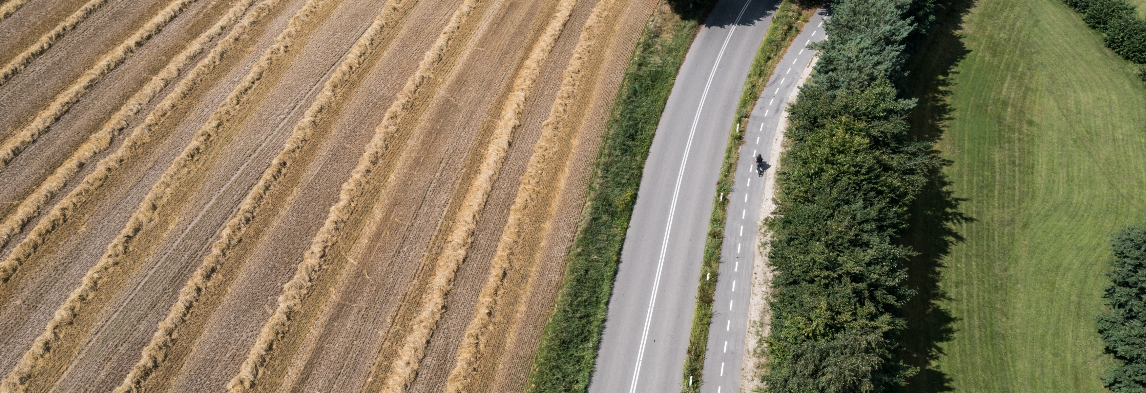
12 km cykler brugerne
i gennemsnit pr. tur

Slide 4
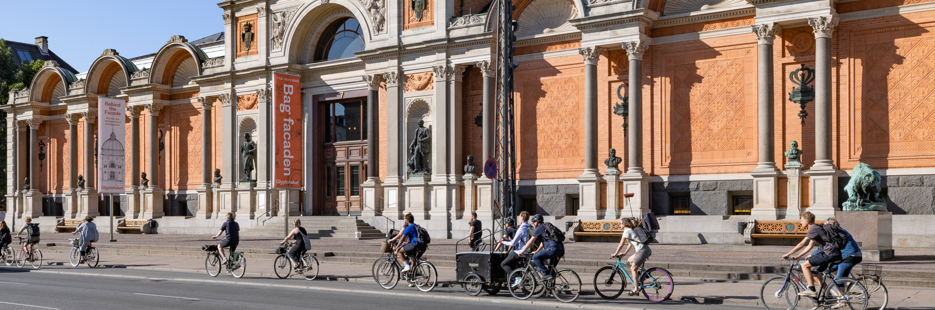
40 % af dem, der ikke cyklede før, kørte tidligere i bil

Slide 5
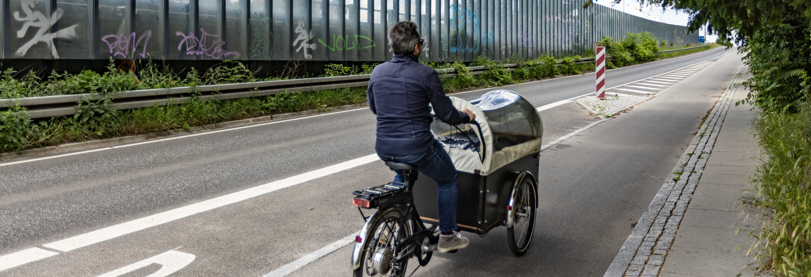
20 % cykler
på elcykler

Slide 6
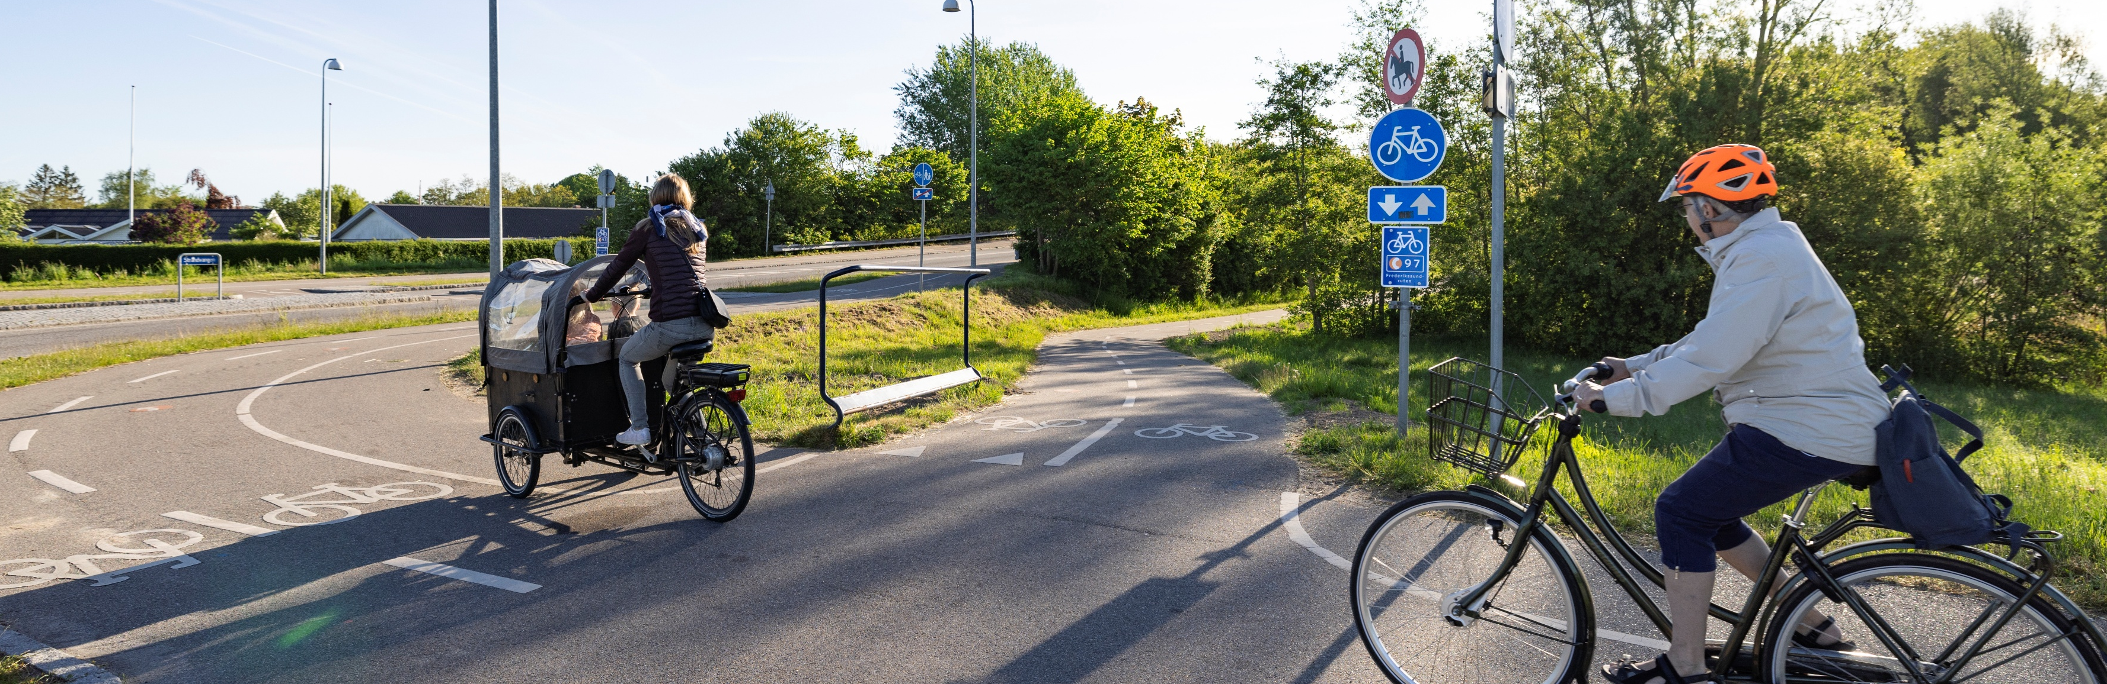
43 % af brugerne
har hjemmeboende børn

Slide 7
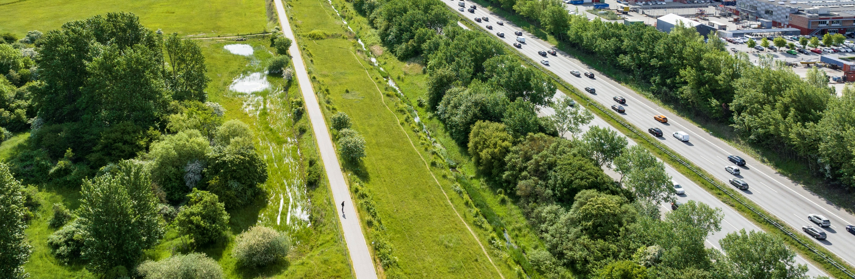
64 % af brugerne, der har bil til rådighed, pendler altid på cykel

Slide 8
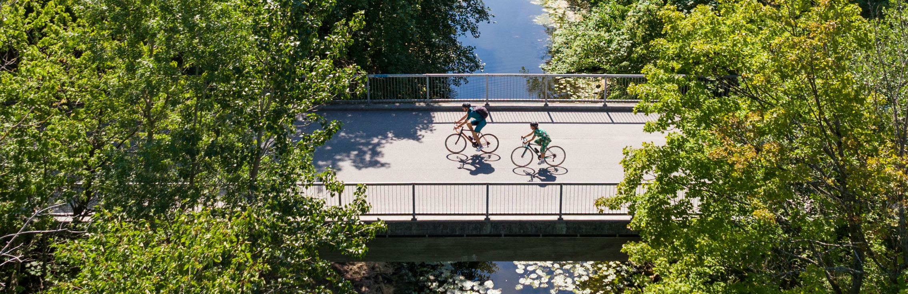
53 % pendler lige meget på cykel om sommeren og om vinteren

Slide 9
71 % af brugerne er
mindre stressede i
hverdagen, når de cykler

Slide 10

52 % stigning i
cykeltrafikken, når man opgraderer til supercykelsti

Slide 11

12 km cykler brugerne
i gennemsnit pr. tur

Slide 12

40 % af de, der ikke cyklede før, kørte tidligere i bil

Slide 13

20 % cykler på elcykel

Slide 14
43 % af brugerne har
hjemmeboende børn

Slide 15

64 % af brugerne, der
har bil til rådighed, pendler
altid på cykel

Slide 16
53 % pendler lige meget
på cykel om sommeren og
om vinteren

Slide 17
71 % af brugerne er
mindre stressede i
hverdagen, når de cykler

